Slide 1
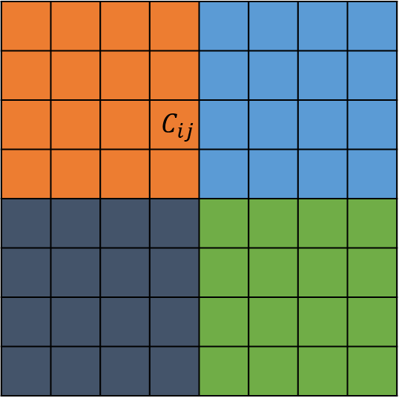
Thread (i , j )
矩阵C
int i = threadIdx.x + blockDim.x * blockIdx.x;
int j = threadIdx.y + blockDim.y * blockIdx.y;
 |  |  | $$C_{ij}$$
Block （0，0）
Block （0，1）
Block （1，0）
Block （1，1）

